Slide 1
काही महत्वाची हत्यारे व साधने

Slide 2
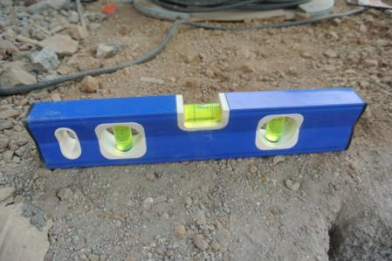
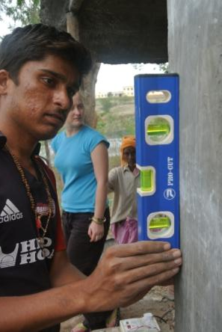
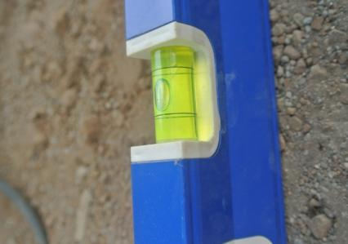
Spirit Level

Slide 3
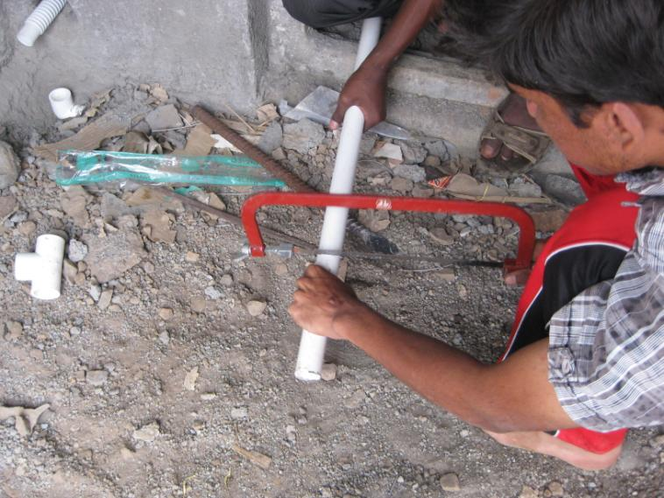
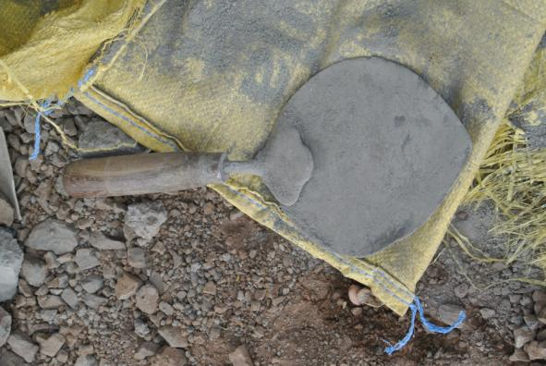
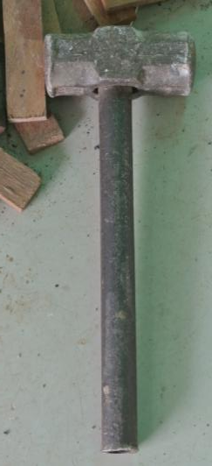
Hammer
Hand Hacksaw
Trowel

Slide 4
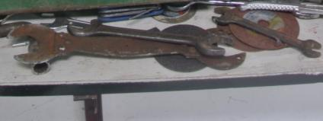
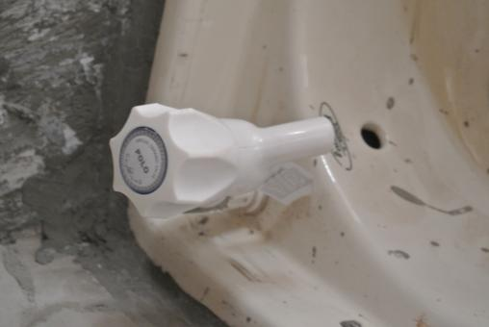
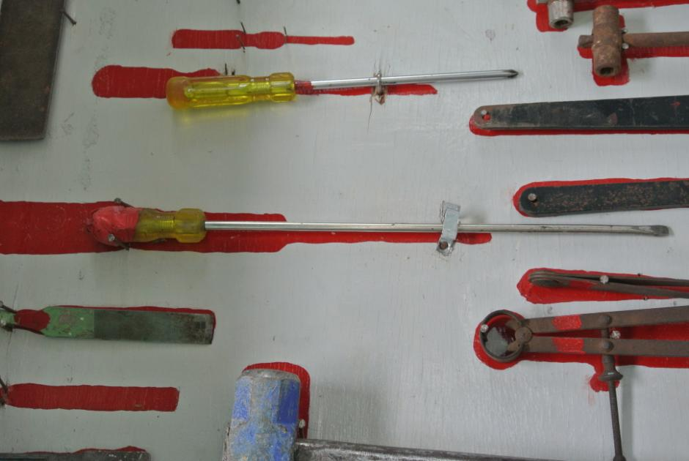
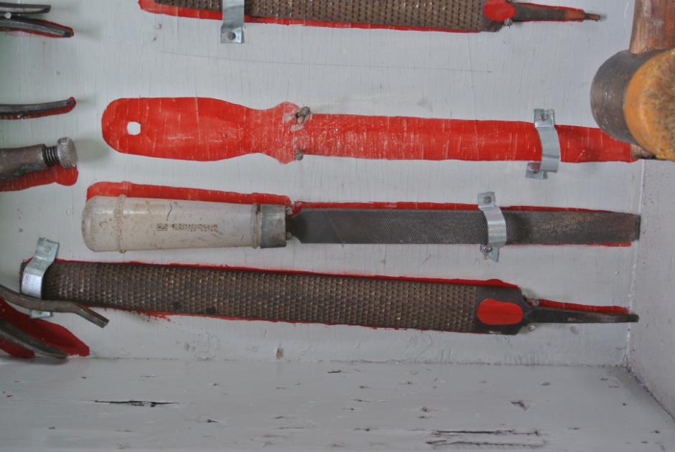
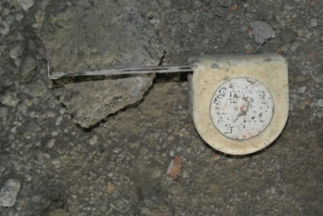
Spanner set
Tap Wrench and taps
Files
Steel measuring tape
Screw driver

Slide 5
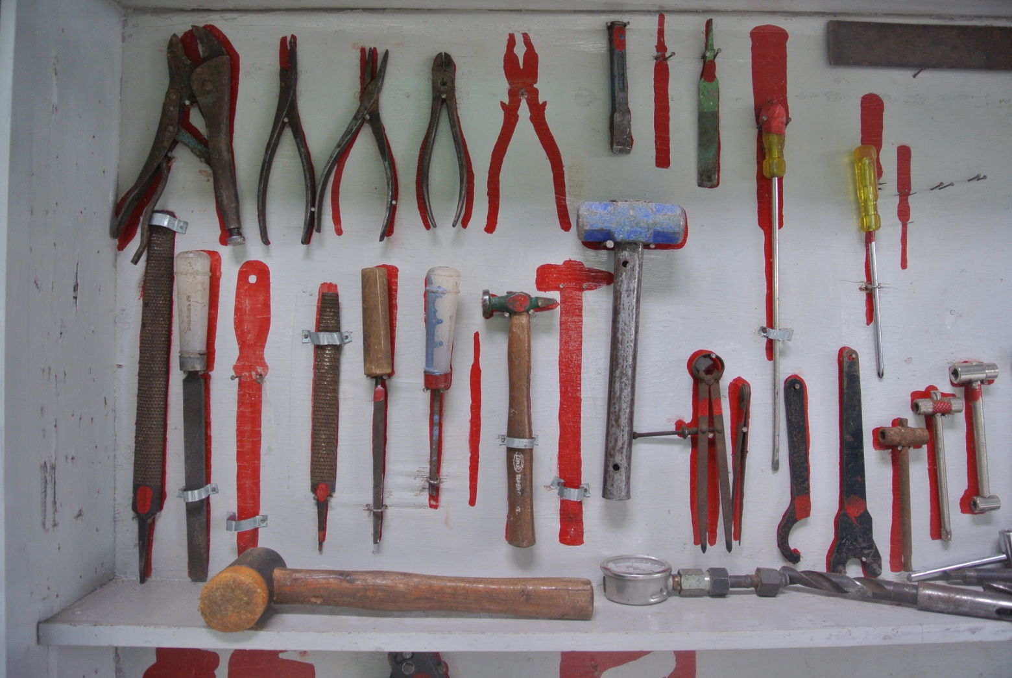
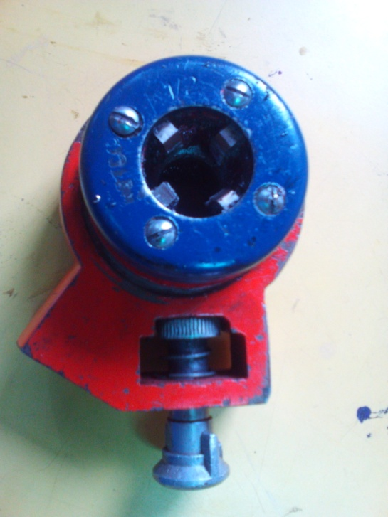
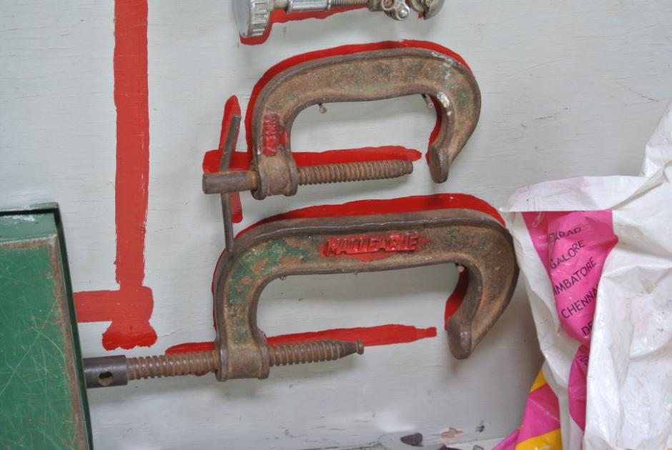
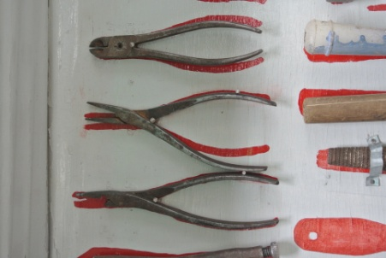
Bench Grip
Pliers
Pipe wrench
Pipe die range

Slide 6
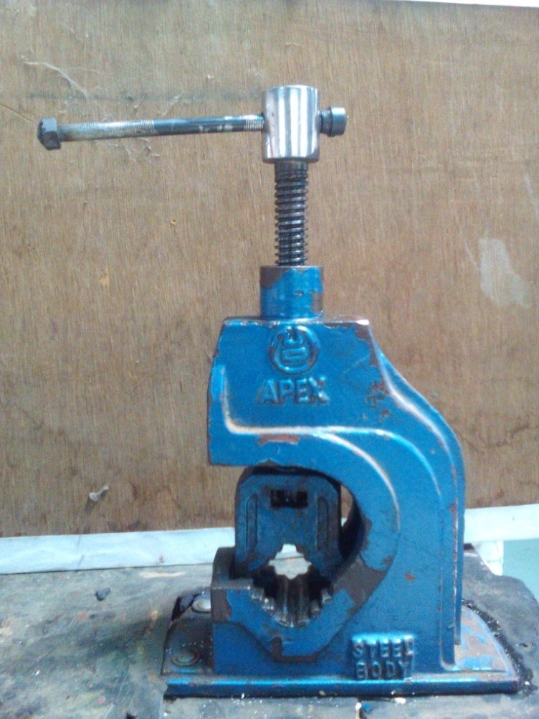
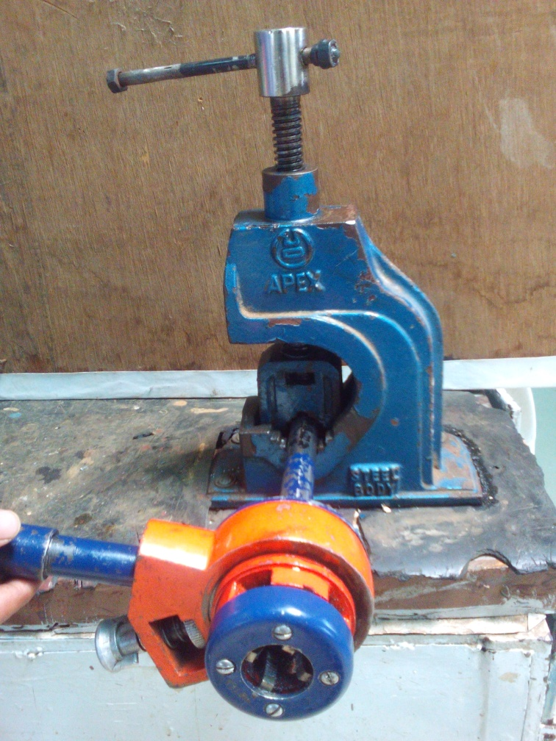
Pipe vice
Pipe vice with pipe and die range

Slide 7
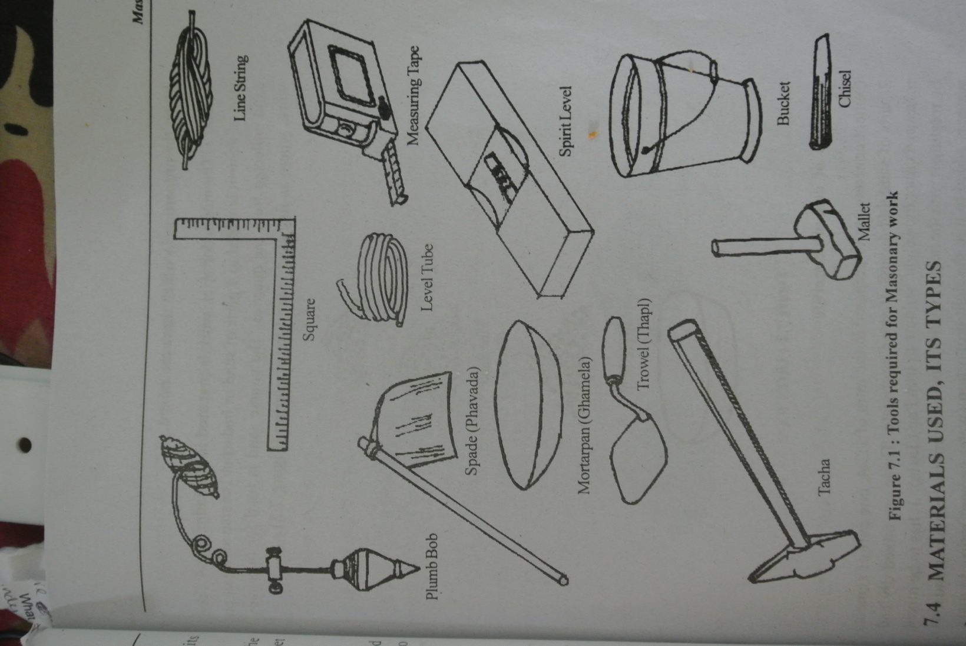
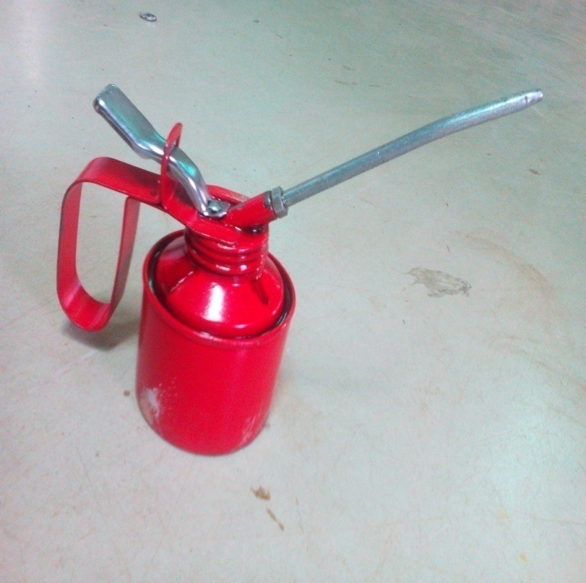
आणखी काही महत्वाची साधने

Slide 8
हत्यारांची काळजी कशी घ्यावी बरं?
चला पाहूया.....

Slide 9
हत्यारांची काय बरं गरज असते????
गरज
  हत्यारे वापरण्याच्या योग्य पद्धती असाव्यात.
  विशिष्ट कामे करण्यासाठी संबंधित हत्यारे वापरावीत.
  वापरल्यानंतर स्वच्छ करावीत
  वापरल्यानंतर योग्य त्या जागी ठेवावीत.
  प्रमाणापेक्षा जास्त जोर देऊन वापरू नये.
  नट, बोल्ट, खिळे यांना गंज लागू नये म्हणून तेल/ रॉकेल वापरावे.

Slide 10
आता तुम्ही नळ बसवण्याचे काम चांगल्या पद्धतीने आणि योग्य हत्यारे वापरून पूर्ण करू शकता .
पण त्याआधी विज्ञान आश्रम येथे केलेलं नळकाम पाहूया.

Slide 11
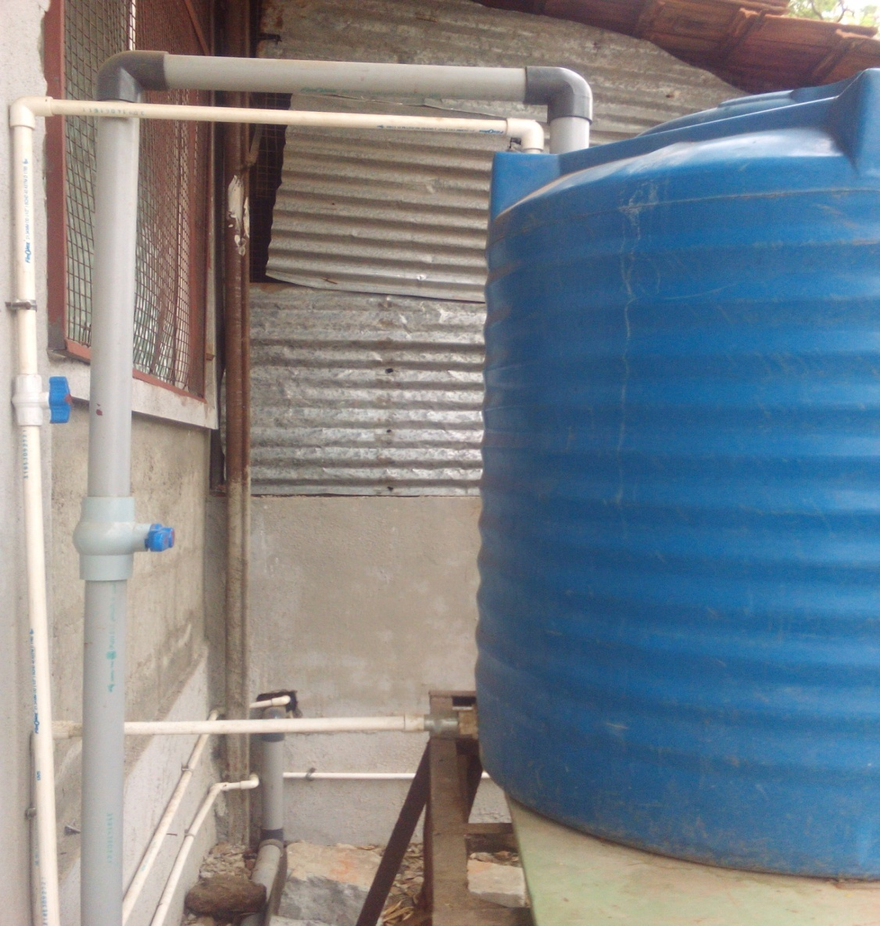
पायरी १.
विहीरीकडून पाण्याच्या टाकीकडे
वॉश बेसिनकडे
Notes:
वॉश बेसिनकडे

Slide 12
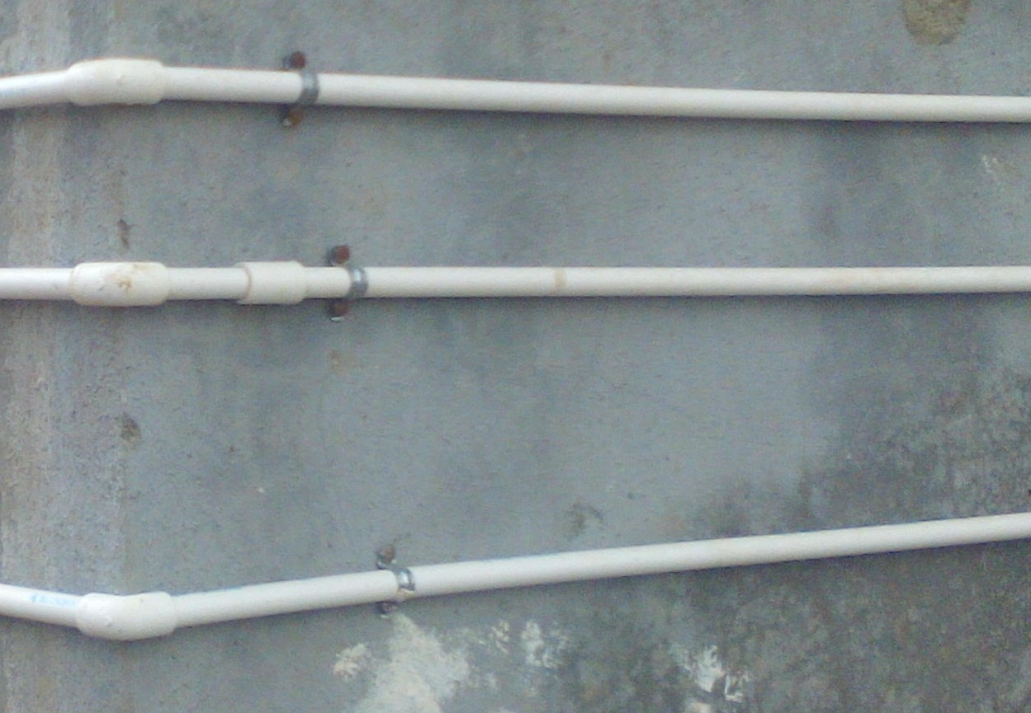
पायरी २.
पाइप जोडणी
Notes:
पाइप

Slide 13
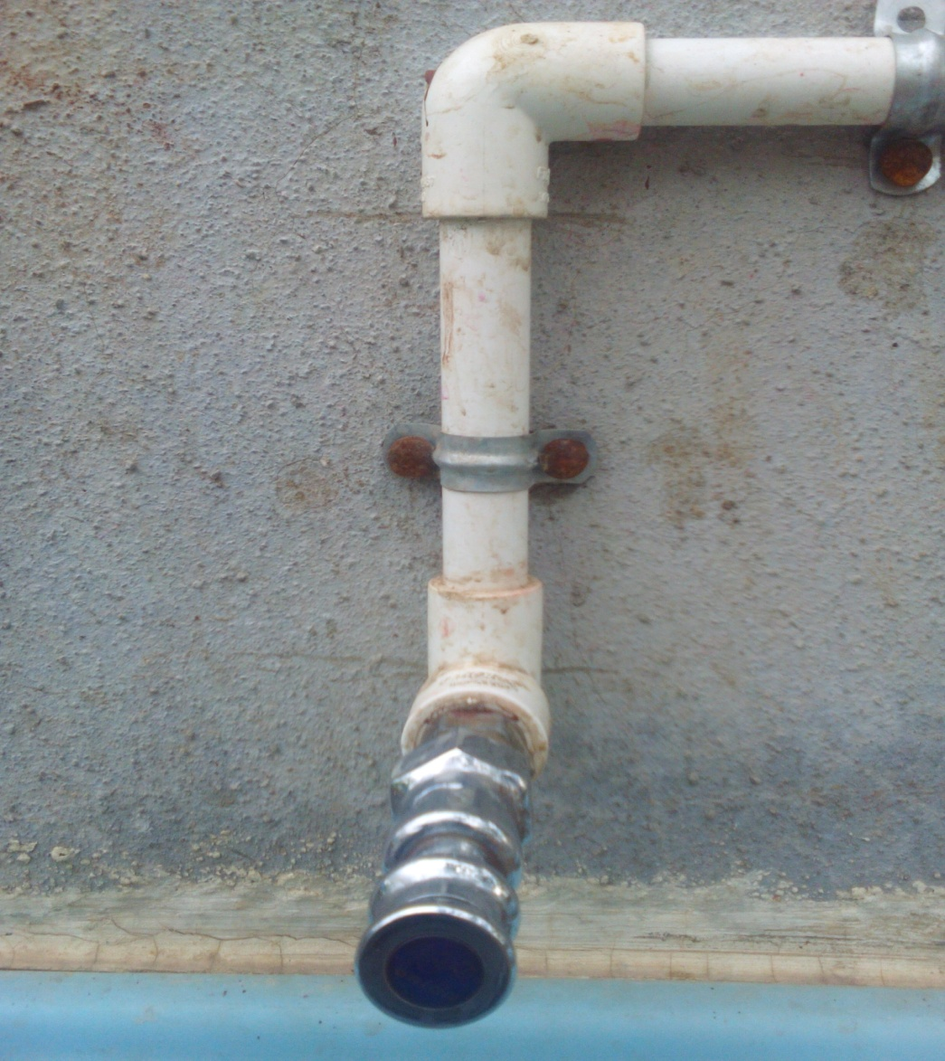
पायरी ३.
नळ जोडणी

Slide 14
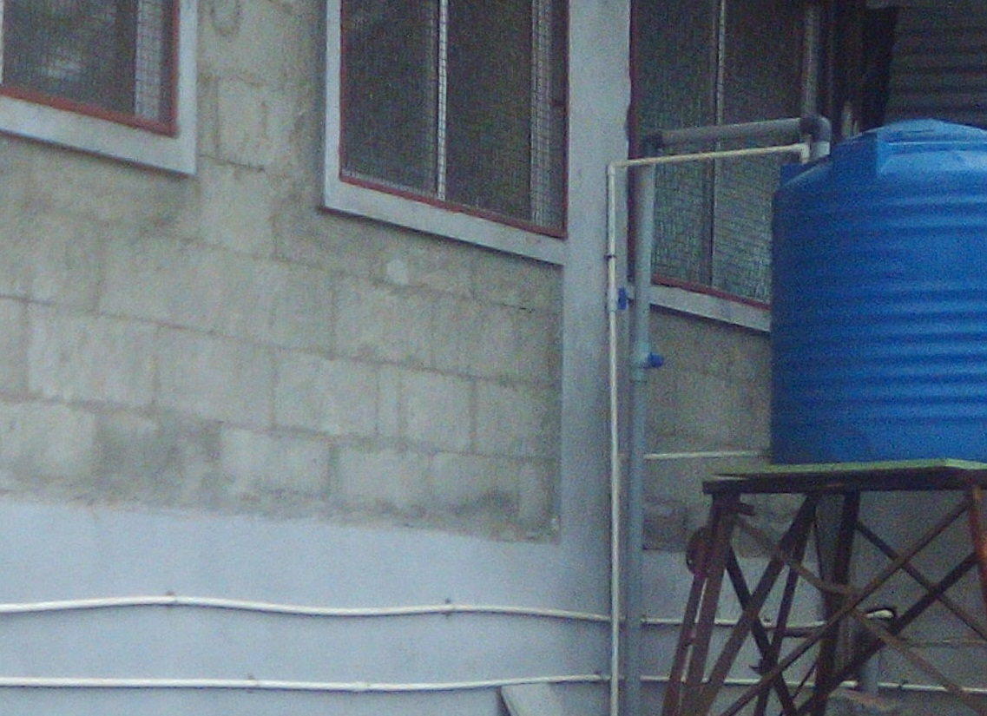
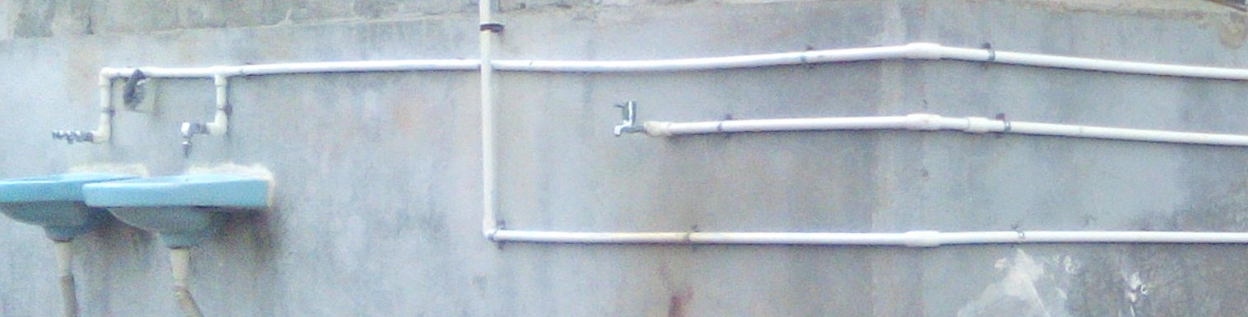
पायरी ४.

Slide 15
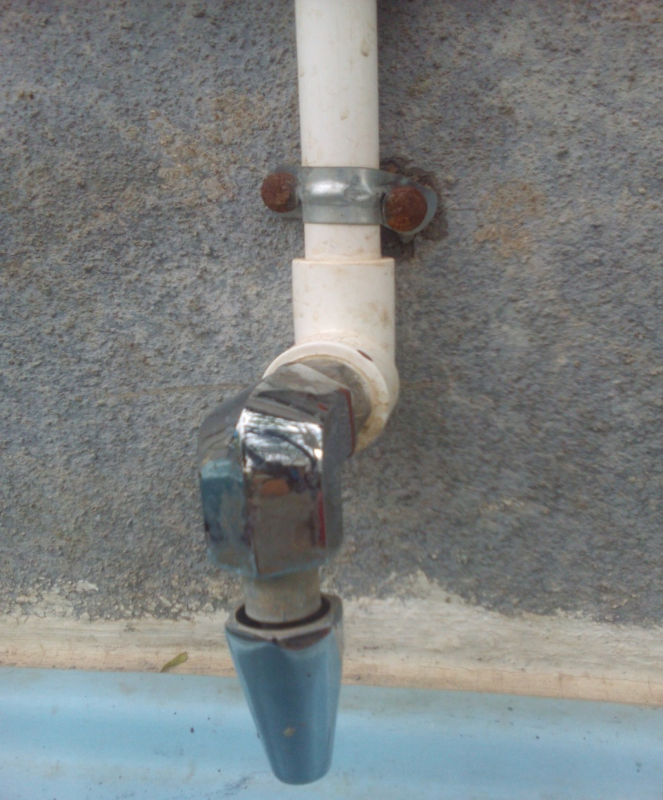
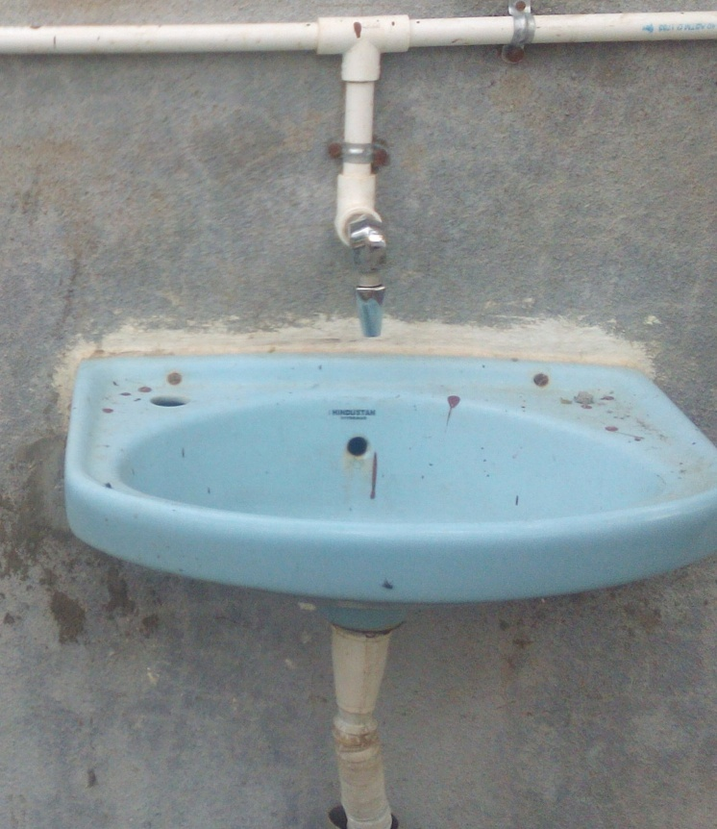
शेवटची पायरी

Slide 16
धन्यवाद

